Slide 1



به نام خدا
ابرکلمات بورسی
گروه حلی بورس
ساخت ابر کلمات فارسی با استفاده از داده های بورسی

Slide 2
جدول عناوین
01
02
03
04
مقدمه
توضیح ابر کلمات و آشنایی با پروژه
ساخت ابر کلمات
ساخت ابر کلمات با استفاده از برنامه‌نویسی پایتون و داده های بورسی
تحلیل ابرکلمات
بررسی و تحلیل چگونگی استخراج داده از ابر کلمات
نتیجه گیری
توضیح هدف و فواید پروژه و شرح نتیجه ی پروژه

Slide 3
01
مقدمه
توضیح ابر کلمات و آشنایی با پروژه

Slide 4

ابر کلمات
تصویری تشکیل شده از کلمات مرتبط با متن که اندازه شان بر اساس میزان تکرارشان در آن مشخص می شود.

Slide 5
آشنایی با پروژه
ساخت ابرکلمات با استفاده از داده های استخراج شده از سایت های بورسی و برنامه نویسی پایتون، تحلیل داده های ابرکلمات انجام می گردد که به کمک آن سهامداران می توانند به راحتی و با صرفه جویی در زمان، اطلاعات کافی و مناسب درباره یک موضوع یا هر سهام به دست آورده و برای خرید یا فروش آن خود اقدام نمایند.

Slide 6
02
ساخت ابرکلمات
مراحل ساخت ابر کلمات با استفاده از برنامه‌نویسی پایتون و داده های بورسی

Slide 7
مراحل ساخت ابرکلمات
پیدا کردن منابع
Web Scraping
01
02
جستجو در اینترنت و پیدا کردن سایت های بورسی
دریافت خودکار اطلاعات از سایت‌ها
حذف کلمات اضافه
ساخت ابرکلمات
03
04
حذف کلمات و حروف اضافه از متن ابرکلمات
ایجاد تصویر ابرکلمات با استفاده از کتابخانه های پایتون

Slide 8
پیدا کردن منابع
ابتدا با کمی جستجو در اینترنت و بازدید از سایت های مختلف، توانستیم 5 سایت خبری را برای کارمان انتخاب کنیم که عبارتند از:‎
www.eghtesadonline.com
www.boursenews.ir
www.sena.ir
www.tejaratnews.com
www.donya-e-eqtesad.com
اقتصاد آنلاین
بورس نیوز
سنا
تجارت نیوز
دنیای اقتصاد

Slide 9
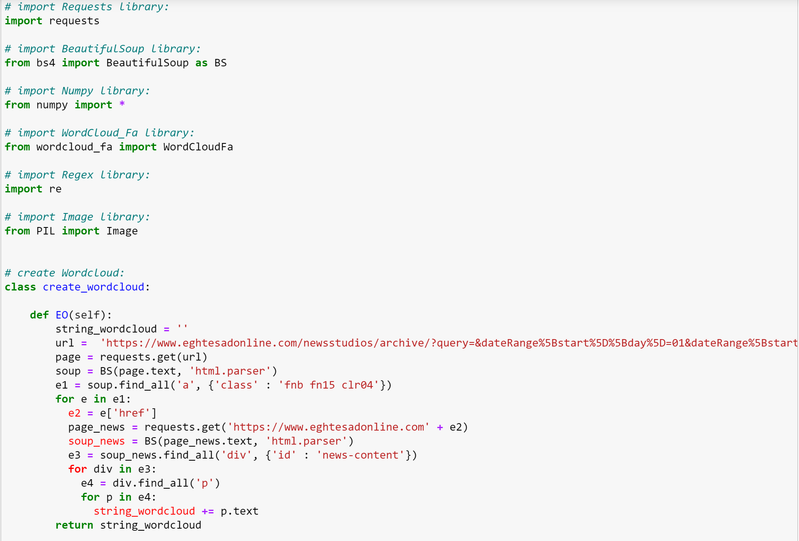
Web Scraping
برنامه نویسی با استفاده از کتابخانه Beautiful Soup پایتون برای دریافت خودکار لینک ها و متن اخبار از منابع انتخاب شده.

Slide 10
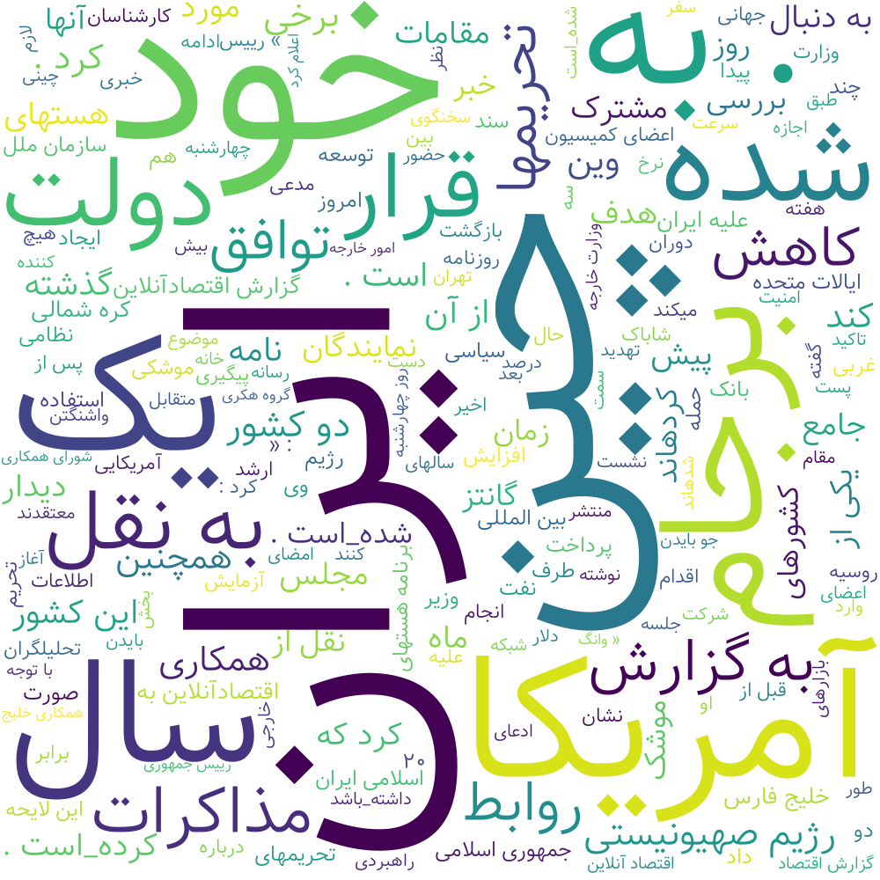
حذف کلمات اضافه
برنامه نویسی با استفاده از کتابخانه Hazm پایتون برای حذف کلمات اضافه و بدون اهمیت که زیاد استفاده شده‌اند مانند: از، با، بر، در، برای، مانند، تا، مگر، غیر، آن و ...‎

Slide 11
ساخت شکل ابر کلمات
01
برنامه نویسی با استفاده از کتابخانه Word Cloud Fa
پایتون برای ساخت ابر کلمات با استفاده از متن های جمع آوری شده توسط Web Scraping

Slide 12
03
تحلیل ابرکلمات
بررسی و تحلیل چگونگی
استخراج داده از ابر کلمات

Slide 13
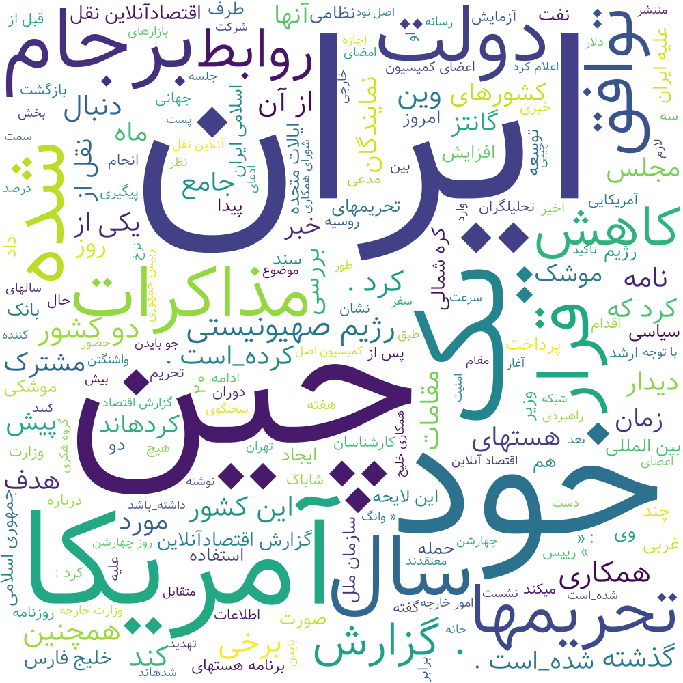
تحلیل ابرکلمات
در ابر کلمات هر چه کلمه ای بزرگتر باشد به این معناست که در منبع بیشتر تکرار شده است و مهمترین اخبار هستند.

Slide 14
مطالعه‌ی ابرکلمات
کلمات بزرگ را پیدا کنیم و بعضی از آنها که مهم هستند را بنویسیم.
01
به ترتیب کلمات را داخل گوگل یا توئیتر سرچ میکنیم.
02
دنبال اخبار مربوط به کلمه ها میگردیم.
03

Slide 15
04
نتیجه گیری
توضیح هدف، فواید پروژه و شرح نتیجه‌ی پروژه

Slide 16
هدف پروژه
راحت کردن و سرعت دادن به دستیابی و پیدا کردن اخبار با صرف زمان کم برای مخاطب تا بتواند در کمترین زمان از اخبار بورسی مطلع شود.
01
جستجو اخبار درست در اینترنت و پیدا کردن راحت از طریق منابع ابرکلمات و رفع نگرانی برای اطلاع از داده های نادرست.
02

Slide 17
فواید پروژه
دقت
زمان
سهل بودن
دستیابی به مطالب مورد نظر
صرفه حویی در زمان
راحتی به دستیابی
اطمینان
ارزان
اجتماع
درست بودن اخبار
بدون صرف هزینه
قابلیت استفاده‌ برای همه

Slide 18
شرح نتیجه‌ی پروژه
ما در طول این پروژه توانستیم به مقاصد و اهداف که در نظر داشتیم با کمک استاد محترم، جناب آقای مغربی برسیم و بتوانیم یک تصویر ابرکلمات بسازیم تا افراد در زمان کمتری به خواسته های خود برسند تا بتوانند بدون صرف هزینه اخبار را دریافت کنند.

Slide 19
سپاس!
منتظر نظرات و سوالات شما هستیم.
parhammoradi13871387@gmail.com
helli3expo.com
اعضای گروه حلی بورس:
پرهام مرادی
سید مجتبی مرتضوی
سروش آل یاسین
Please keep this slide for attribution

